Slide 1
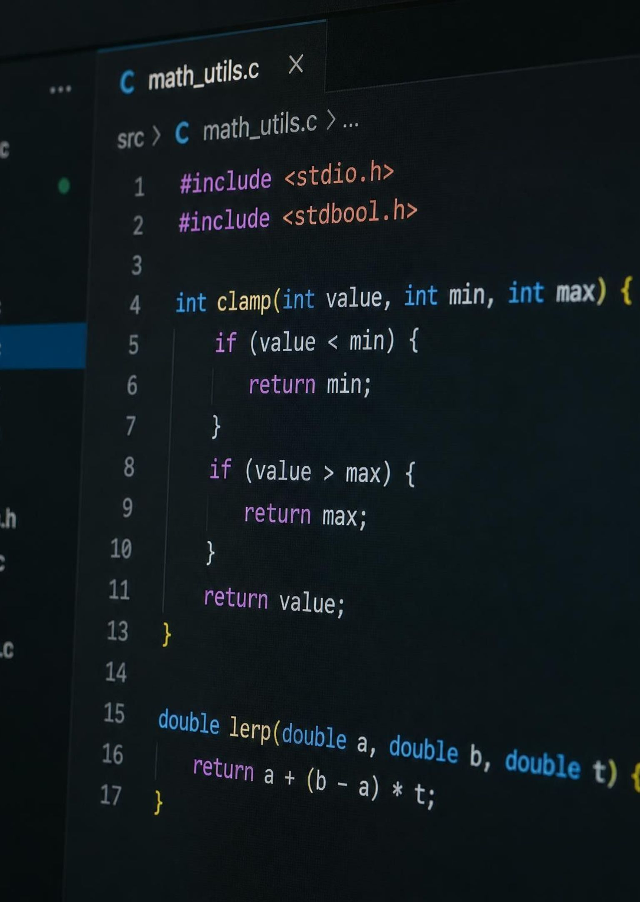

Le Funzioni in C
Definizione e chiamata, parametri e valore di ritorno, passaggio per riferimento, scope e visibilità
LINGUAGGIO C
FUNZIONI
PROGRAMMAZIONE MODULARE

Slide 2

Cos'è una Funzione?
Una funzione è un blocco di codice con un nome, che può essere chiamato da qualsiasi punto del programma.
Obiettivo | Che cosa significa
Suddividere | un problema complesso diventa una serie di compiti piccoli
Riutilizzare | lo stesso codice si scrive una volta e si chiama più volte
Isolare | ogni funzione ha una sola responsabilità
tipo_ritorno nome_funzione(tipo param1, tipo param2)
{
istruzioni;
}
Una funzione = un compito. Il nome è un verbo in italiano che descrive cosa fa: stampa_menu, calcola_media, scambia.
2

Slide 3
Definizione e Chiamata
Quando una funzione viene chiamata, l'esecuzione salta al suo corpo; al termine torna all'istruzione successiva alla chiamata.
void stampa_separatore(void)
{
printf("--------------------\n");
}
int main(void)
{
stampa_separatore(); /* chiamata */
printf("Benvenuti\n");
stampa_separatore(); /* stessa funzione, riusata */
return 0;
}
Elemento | Esempio
tipo di ritorno | void, int, double, char
nome | stampa_separatore
parametri | (void) se non ce ne sono
Errore tipico: dimenticare le parentesi. stampa_separatore; senza () non chiama la funzione.
3

Slide 4
Il Prototipo
void stampa_titolo(void); /* prototipo: termina con ; */
int main(void)
{
stampa_titolo(); /* il compilatore conosce già la firma */
return 0;
}
void stampa_titolo(void) /* definizione completa */
{
printf("=== Report ===\n");
}
Il compilatore legge il file dall'alto in basso: una funzione chiamata prima di essere definita è sconosciuta. Il prototipo la dichiara in anticipo.
Con i prototipi in cima al file, il main può stare subito dopo e si legge come un indice del programma.
4

Slide 5
Funzioni void
Le funzioni void non restituiscono un valore: producono effetti, come stampare a schermo.
void stampa_intestazione(void)
{
printf("TRATTORIA DA LUIGI\n");
printf("Via Roma 12, Milano\n");
}
void stampa_menu_completo(void)
{
stampa_intestazione();
stampa_primi();
stampa_dolci();
}
Una funzione può chiamarne altre: il programma si costruisce a livelli
Per modificare una sezione si interviene in un solo punto
Una funzione void non si usa in un'espressione: x = stampa_intestazione(); è un errore.
5

Slide 6
Parametri per Valore
I parametri sono variabili locali inizializzate con i valori passati nella chiamata. I tipi scalari (int, double, char) vengono passati per valore: la funzione riceve una copia.
void raddoppia(int n)
{
n = n * 2; /* modifica solo la copia */
}
int x = 5;
raddoppia(x);
printf("%d\n", x); /* stampa 5 */
Chiamante | Funzione
int x = 5 | int n = 5 (copia)
x resta 5 | n = 10, poi scompare
Modificare un parametro non cambia mai la variabile del chiamante.
6

Slide 7
Il Valore di Ritorno
Il valore restituito si può usare:
double media(int a, int b, int c)
{
double risultato;
risultato = (a + b + c) / 3.0;
return risultato; /* unica return, alla fine */
}
in un'assegnazione: m = media(7, 8, 6);
in una printf: printf("%.2f", media(7, 8, 6));
in un'espressione: totale = media(7, 8, 6) * 2;
Regola del corso: una sola return per funzione. Il risultato si accumula in una variabile locale e si restituisce alla fine.
Errore tipico: return multipli nei rami di un if. Si assegna il valore nei rami e si restituisce una volta sola.
7

Slide 8
Parametri Multipli e Responsabilità
Gli argomenti si abbinano ai parametri per posizione, non per nome
Separazione delle responsabilità: le funzioni di calcolo restituiscono il risultato, non stampano; la stampa è compito del main o di funzioni dedicate
double area_trapezio(double base_maggiore, double base_minore, double altezza)
{
double area;
area = (base_maggiore + base_minore) * altezza / 2.0;
return area;
}
a = area_trapezio(8.0, 5.0, 4.0); /* l'ordine conta */
Firme uniformi: funzioni che fanno operazioni simili hanno gli stessi parametri nello stesso ordine.
8

Slide 9
Indirizzi e Puntatori
Ogni variabile occupa una cella di memoria con un indirizzo. Un puntatore è una variabile che contiene un indirizzo.
Operatore | Nome | Significato
&x | indirizzo-di | l'indirizzo di x
*p | dereferenziazione | il valore all'indirizzo contenuto in p
int eta = 25;
int *p = &eta; /* p punta a eta */
*p = 30; /* modifica eta tramite p */
printf("%d\n", eta); /* stampa 30 */
In questo capitolo i puntatori servono solo per il passaggio per riferimento. Il capitolo 05 li tratta in modo completo.
9

Slide 10
Passaggio per Riferimento
Per modificare una variabile del chiamante, la funzione riceve il suo indirizzo.
 | Per valore | Per riferimento
chiamata | f(x) | f(&x)
parametro | int n | int *n
accesso | n | *n
effetto su x | nessuno | x viene modificata
void raddoppia(int *n)
{
*n = *n * 2; /* modifica la variabile puntata */
}
int x = 5;
raddoppia(&x); /* si passa l'indirizzo */
printf("%d\n", x); /* stampa 10 */
Errore tipico: chiamare raddoppia(x) invece di raddoppia(&x). Il compilatore segnala il tipo sbagliato.
10

Slide 11
Parametri IN e OUT
Con il passaggio per riferimento una funzione può "restituire" più risultati.
Tipo | Uso | Passaggio
IN | dato in ingresso, solo letto | per valore
OUT | risultato scritto dalla funzione | per riferimento
void dividi(int a, int b, int *quoziente, int *resto)
{ /* IN IN OUT OUT */
*quoziente = a / b;
*resto = a % b;
}
dividi(17, 5, &q, &r); /* q = 3, r = 2 */
Esempio classico: scambia(&a, &b). Con il passaggio per valore lo scambio sarebbe impossibile.
11

Slide 12
Variabili Locali
Una variabile dichiarata in una funzione o in un blocco { } è locale:
void funzione_a(void)
{
int x = 10; /* x di funzione_a */
}
void funzione_b(void)
{
int x = 99; /* un'altra x, indipendente */
}
è visibile solo in quel blocco
viene creata quando l'esecuzione entra nel blocco e distrutta all'uscita
non conserva il valore tra una chiamata e la successiva
Stesso nome in funzioni diverse = variabili diverse, in celle di memoria diverse.
12

Slide 13
Variabili Globali
Una variabile dichiarata fuori da ogni funzione è globale:
è visibile in tutte le funzioni del file
esiste per tutta la durata del programma
se non inizializzata vale 0
Quando usarle | Quando evitarle
stato condiviso da più funzioni che deve persistere (contatori, min/max accumulati) | per evitare di passare parametri
int errori = 0; /* globale */
void segnala_errore(void)
{
errori++;
}
Qualsiasi funzione può modificare una globale: il programma diventa più difficile da leggere e da verificare.
13

Slide 14
Shadowing
Una variabile locale con lo stesso nome di una globale la oscura nel proprio scope.
int valore = 100; /* globale */
void funzione(void)
{
int valore = 5; /* locale: oscura la globale */
valore++; /* modifica la locale */
} /* la globale resta 100 */
int globale; visibile in tutto il file
void f(void) {
int locale; visibile solo in f
{
int interna; visibile solo nel blocco
}
}
Lo shadowing è legale ma va evitato: si crede di modificare la globale e si modifica la copia locale. Usare nomi distinti.
14

Slide 15
Errori Comuni da Evitare
1
2
Chiamare una funzione prima di definirla senza prototipo.
Usare il valore di una funzione void o ignorare quello di una funzione che restituisce un risultato.
3
4
Aspettarsi che modificare un parametro cambi la variabile del chiamante.
Passare x invece di &x a una funzione che vuole un indirizzo.
5
6
Più return nella stessa funzione.
Variabile locale con lo stesso nome di una globale (shadowing).
15

Slide 16
Riepilogo Concetti
Operazione | Tecnica | Note
Suddividere il programma | funzioni void | una funzione = un compito
Chiamare prima di definire | prototipo | termina con ;
Fornire dati | parametri per valore | la funzione riceve una copia
Restituire un risultato | return | una sola, alla fine
Modificare il chiamante | parametro int *p | chiamata con &x
Più risultati | parametri OUT | IN per valore, OUT per riferimento
Dati temporanei | variabili locali | vivono solo nel blocco
Stato condiviso | variabili globali | con cautela
Nomi uguali | evitare lo shadowing | nomi distinti
16

Slide 17
SEZIONE 1
Esempi Pratici: Definizione e Chiamata
Concetti base — tre file sulle prime funzioni.
1 – 010-prima-funzione.c
Problema: definire e chiamare una funzione.
Tecnica: funzioni void senza parametri (benvenuto, separatore, arrivederci) chiamate dal main.
2 – 020-prototipo.c
Problema: chiamare una funzione definita più in basso.
Tecnica: prototipi in cima al file, main prima delle definizioni.
3 – 030-funzioni-void.c
Problema: organizzare un documento complesso.
Tecnica: funzioni void composte che chiamano altre funzioni.
17

Slide 18
SEZIONE 1
Esempi Pratici: Problemi su Definizione e Chiamata
040 – Menu ristorante
050 – Ricevuta di cassa
Una funzione per ogni sezione del menu; per cambiare i primi si modifica solo stampa_primi().
Intestazione, prodotti, riepilogo IVA e piede gestiti da funzioni separate.
060 – Disegno di forme
Rettangolo, triangolo e cornice in ASCII art, una funzione per forma.
18

Slide 19
SEZIONE 2
Esempi Pratici: Parametri e Return
Concetti base — tre file su ingresso e uscita dei dati.
1 – 010-parametri-per-valore.c
Problema: capire che cosa riceve una funzione.
Tecnica: copia del parametro, variabile del chiamante invariata, conversione di temperatura.
2 – 020-valore-di-ritorno.c
Problema: restituire un risultato.
Tecnica: return con int, double e char (somma, media, valore assoluto, maiuscolo).
3 – 030-parametri-multipli.c
Problema: funzioni con più dati in ingresso.
Tecnica: 2, 3 e 4 parametri; ordine degli argomenti; area del trapezio, massimo tra tre.
19

Slide 20
SEZIONE 2
Esempi Pratici: Problemi con Parametri e Return
040 – Calcolatrice
050 – Conversione di unità
Una funzione per operazione; nessuna funzione di calcolo stampa; divisione per zero gestita.
Menu con 10 conversioni di lunghezza, massa e temperatura, una funzione ciascuna.
060 – Analisi voti
Cinque voti come parametri: media, minimo, massimo, promozione e giudizio.
20

Slide 21
SEZIONE 3
Esempi Pratici: Passaggio per Riferimento
Concetti base — tre file su indirizzi e puntatori.
1 – 010-introduzione-ai-puntatori.c
Problema: che cos'è un indirizzo.
Tecnica: operatori & e *, modifica di una variabile tramite puntatore.
2 – 020-modifica-tramite-puntatore.c
Problema: modificare la variabile del chiamante.
Tecnica: raddoppia per valore e per riferimento a confronto; incrementa, azzera.
3 – 030-parametri-misti.c
Problema: restituire più risultati.
Tecnica: parametri IN e OUT; dividi, minimo e massimo, Celsius in Fahrenheit e Kelvin.
21

Slide 22
SEZIONE 3
Esempi Pratici: Problemi con il Passaggio per Riferimento
040 – Scambio di valori
050 – Minimo e massimo
scambia(&a, &b) con variabile temporanea; ordinamento di tre interi.
Cinque misurazioni: minimo e massimo in una sola chiamata, media ed escursione.
060 – Divisione intera
Secondi in ore, minuti e secondi; centesimi in euro e centesimi.
22

Slide 23
SEZIONE 4
Esempi Pratici: Scope e Visibilità
Concetti base — tre file sulla vita e sulla visibilità delle variabili.
1 – 010-variabili-locali.c
Problema: dove esiste una variabile.
Tecnica: stesso nome in funzioni diverse, blocchi annidati.
2 – 020-variabili-globali.c
Problema: condividere uno stato tra funzioni.
Tecnica: globale modificata da aggiungi, sottrai, azzera; inizializzazione a 0.
3 – 030-shadowing.c
Problema: nomi uguali in scope diversi.
Tecnica: una locale oscura la globale; effetti e come evitarlo.
23

Slide 24
SEZIONE 4
Esempi Pratici: Problemi su Scope e Visibilità
040 – Contatore di chiamate
050 – Temperatura giornaliera
Contatori globali per diagnosticare quante volte viene chiamata ogni funzione.
Stazione meteo: minimo e massimo globali aggiornati a ogni rilevazione.
060 – Validazione input
Una funzione per campo e un contatore globale di errori decide l'esito del modulo.
24

